Slide 1
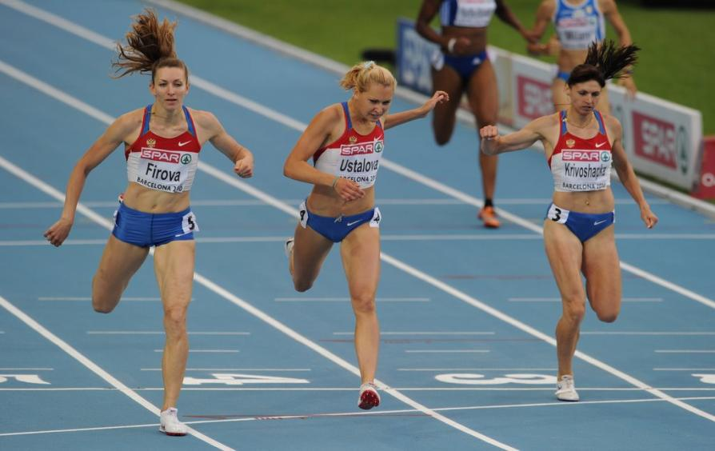
Лёгкая атлетика
История развития лёгкой атлетики.

Slide 2
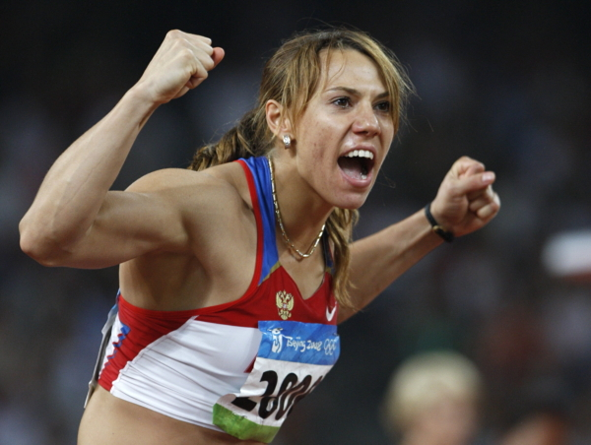
Лёгкая атлетика — совокупность видов спорта, объединяющая такие дисциплины, как бег, ходьба, прыжки (в длину, высоту, тройной, с шестом), метание (диска, копья, молота, ядра) и легкоатлетические многоборья. Один из основных и наиболее массовых видов спорта.
Легкоатлетические упражнения с целью физической подготовки, а также для проведения состязаний применялись еще в глубокой древности. Но история легкой атлетики, как принято считать, началась с соревнований в беге на олимпийских играх Древней Греции (776 год до нашей эры).

Slide 3
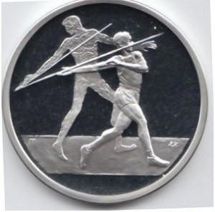
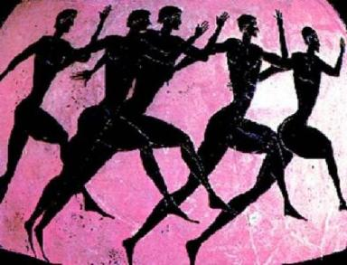
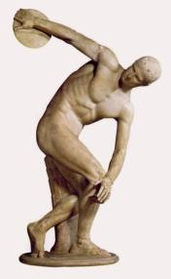
Известно, что бег, прыжки и метания еще у первобытных людей были тесно связаны с трудовой деятельностью. Так, еще за много веков до нашей эры некоторые народы Азии и Африки устраивали легкоатлетические соревнования. Но подлинный расцвет этого вида спорта наступил в Древней Греции. Поразительно, что сегодня мы знаем имя первого олимпийского чемпиона древней Греции и дату, когда произошло это событие. Это случилось в 776 г. до н.э. В Олимпии, древнейшем религиозном центре Греции. Победитель был один, так как атлеты соревновались на тех играх только в беге на один стадий (примерно 192м) - отсюда слово «стадион». Победителя звали Короибос. Легкая атлетика как вид спорта начала складываться лишь к концу первой половины XIX в.

Slide 4
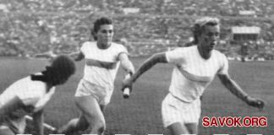
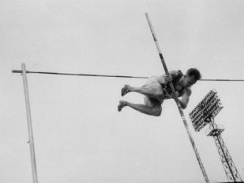
История развития легкой атлетики в России
Бег, прыжки и метания с давних пор практиковались в быту и праздничных играх народов, населяющих нашу Родину. Известно, что еще в 1858 г. в городе Николаеве солдаты и матросы местного гарнизона участвовали в соревнованиях по бегу на полторы версты. Условия для развития легкой атлетики в России были чрезвычайно неблагоприятны. Царское правительство не было заинтересовано в развитии среди народа физической культуры и спорта. В стране не было ни стадионов, ни спортивных площадок, ни специалистов, знакомых с техникой легкоатлетического спорта. Отдельные спортсмены-любители занимались преимущественно бегом, не имея представления о рациональных методах тренировки.

Slide 5
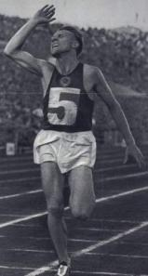
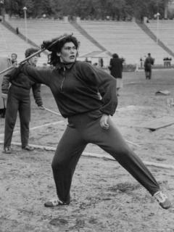
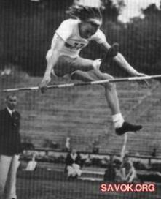
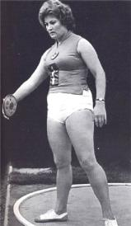
Начало распространению лёгкой атлетики в России было положено в 1888 г., когда в Тярлево, близ Петербурга, был организован спортивный кружок. Впервые первенство России по лёгкой атлетике проходило в 1908 г. В нём приняли участие около 50 спортсменов.
В 1912 г. российские легкоатлеты (47 человек) впервые участвовали в Олимпийских играх — в Стокгольме. Из-за слабой подготовленности спортсменов и плохой организации выступление русских легкоатлетов прошло неудачно — никто из них не занял призового места.

Slide 6
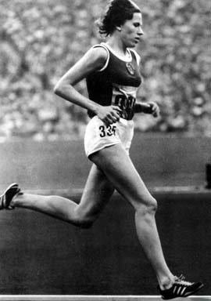
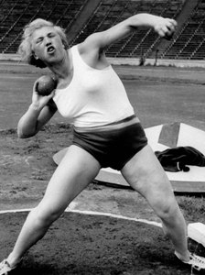
Первое первенство страны по легкой атлетике было проведено в Москве 1922г., участвовало 200 спортсменов от 16 городов и районов страны. О состоянии спорта в то время говорит такой факт: на личном первенстве Москвы по легкой атлетике 1921г. один из участников сломал копье, соревнование пришлось прекратить, так как второго копья в Москве не нашлось.

Slide 7
Дисциплина | Олимпиады в Афинах (1896г.) | Современный результат
Бег 100м | 12,0 | 9,58
Бег 400м | 54,2 | 43,18
Бег 800м | 2.11,0 | 1:40,91
Бег 1500м | 4.33,2 | 3:26,00
Бег 110м с барьерами | 17,6 | 12,80
Марафон | 2.58,50 | 2:03,38
Прыжки в высоту | 1,81 | 2,45
Прыжки в длину | 6.35 | 8.95
Тройной прыжок | 13.71 | 18.29
Прыжки с шестом | 3.30 | 6.15
Толкание ядра | 11,22 | 23.12
Метание диска | 29,15 | 76.80

Slide 8
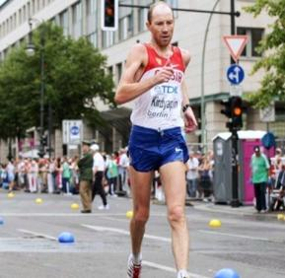
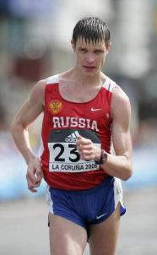
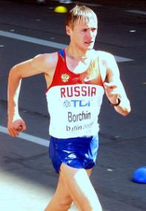
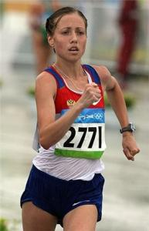
Спортивная ходьба
Спортивная ходьба — олимпийская легкоатлетическая дисциплина, в которой в отличие от беговых видов должен быть постоянный контакт ноги с землёй.
Спортивная ходьба является чередованием шагов, которые должны выполняться так, чтобы ходок постоянно имел контакт с землёй. Первое соревнование в спортивной ходьбе было проведено в Лондоне в 1882 году, оно состояло из беспрерывной пятичасовой ходьбы. Ходьба на дистанцию 50 км стала олимпийской дисциплиной в 1932, на 20 км — в 1956 году.
Сергей Кирдяпкин
Денис Нижегородов
Валерий Борчин
Ольга Каниськина

Slide 9
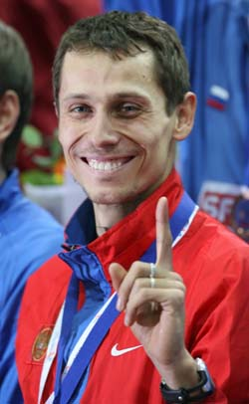
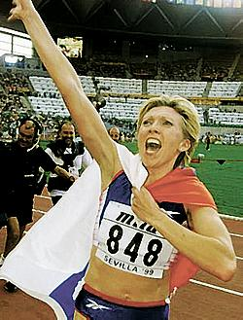
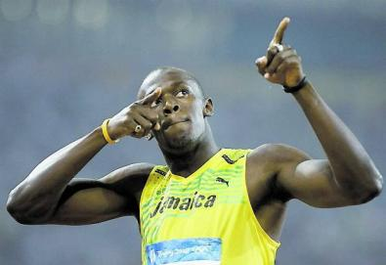
Бег
Соревнования по бегу - один из самых старых видов спорта, по которым были утверждены официальные правила соревнований, и были включены в программу с самых первых олимпийских игр 1896 года. Для бегунов важнейшими качествами являются: способность поддерживать высокую скорость на дистанции, выносливость (для средних и длинных), скоростная выносливость (для длинного спринта), реакция и тактическое мышление.
Спринт
Бег на средние дистанции
Бег на длинные дистанции
Марафонский бег
Бег с барьерами
Эстафетный бег
Усейн Болт
Светлана Мастеркова
Юрий Борзаковский

Slide 10
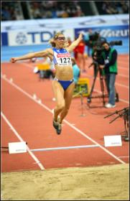
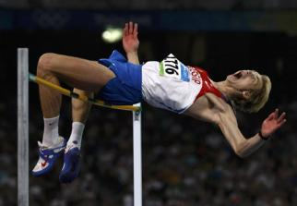
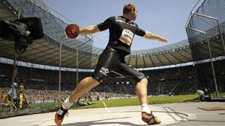
Технические дисциплины
Технические дисциплины лёгкой атлетики объединяют следующие виды :
Вертикальные прыжки:прыжок в высоту, прыжок с шестом
Горизонтальные прыжки:прыжок в длину, тройной прыжок
Метания:толкание ядра, метание диска, метание копья, метание молота.

Slide 11
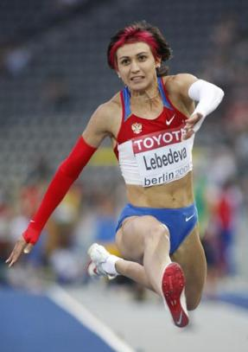
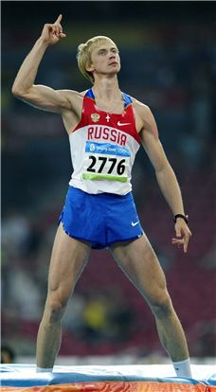
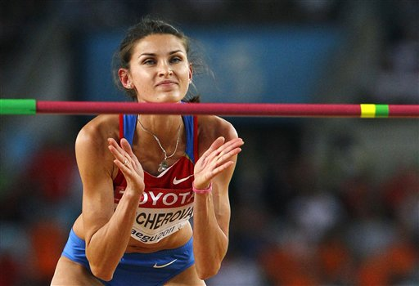
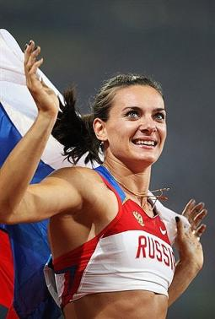
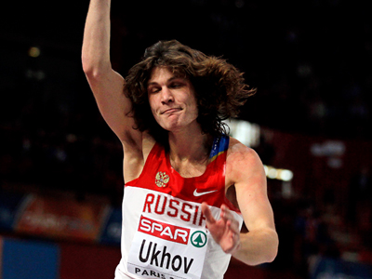
Лучшие в прыжковых дисциплинах
Татьяна Лебедева
Анна чичерова
Андрей Сильнов
Елена Исимбаева
Иван Ухов

Slide 12
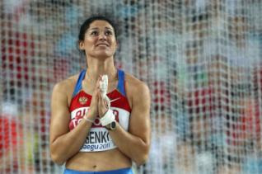
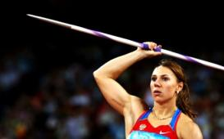
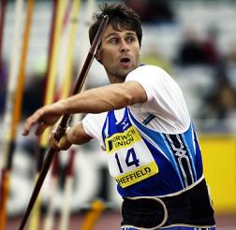
Метания
Толкание ядра заключающееся в «толкании» (бросании толкающим движением руки) специального спортивного снаряда — ядра на дальность. Дисциплина относящаяся к метаниям и входит в технические виды легкоатлетической программы. Требует от спортсменов взрывной силы и координации.
Татьяна Лысенко
Метание диска — дисциплина, заключающаяся в метании специального спортивного снаряда — диска, на дальность. Относится к метаниям и входит в технические виды легкоатлетической программы. Требует от спортсменов силы и координации движений.
Метание копья — одна из легкоатлетических дисциплин. Заключается в метании копья на расстояние.
Метание молота — легкоатлетическая дисциплина, заключающаяся в метании специального спортивного снаряда — молота — на дальность. Требует от спортсменов силы и координации движений

